Slide 1
Date & Time stored procedure
Nama Kelompok :
Noni Nurmaliki (4210151001)
Buchori Rafsanjani (4210151002)
Muhammad Khoirur Rizal (4210151016)

Slide 2
Date & time
Tipe data ini digunakan untuk menyimpan data yang berkaitan dengan tanggal dan waktu
Tipe data date, terdiri dari:
DATE,
TIME,
DATETIME,
TIMESTAMP, dan
YEAR.

Slide 3
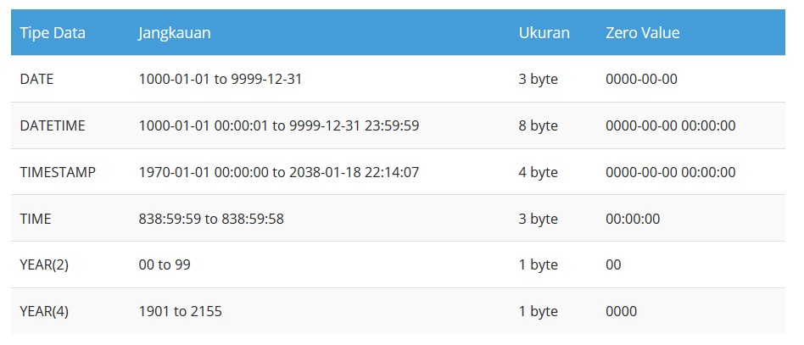
Tipe data yang terdapat pada date & time

Slide 4
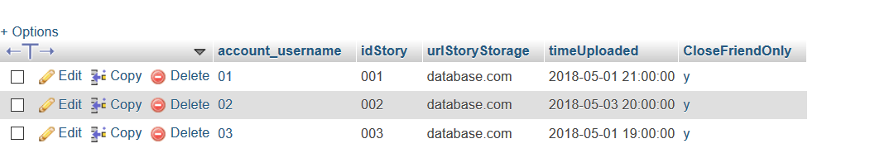
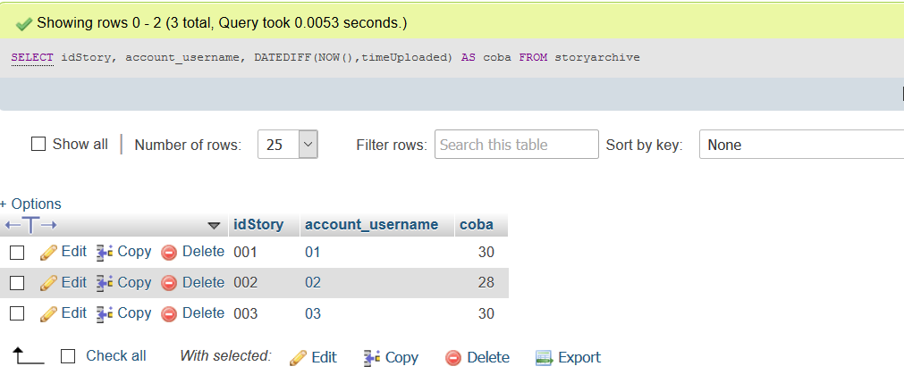
Contoh penggunaan date & time pada instagram
Menampilkan selisih tanggal saat upload story dengan tanggal saat ini (DATEDIFF)
Tabel dari storyarchive
Pada table coba merupakan
Hasil selisih tanggal upload story dengan tanggal saat ini

Slide 5
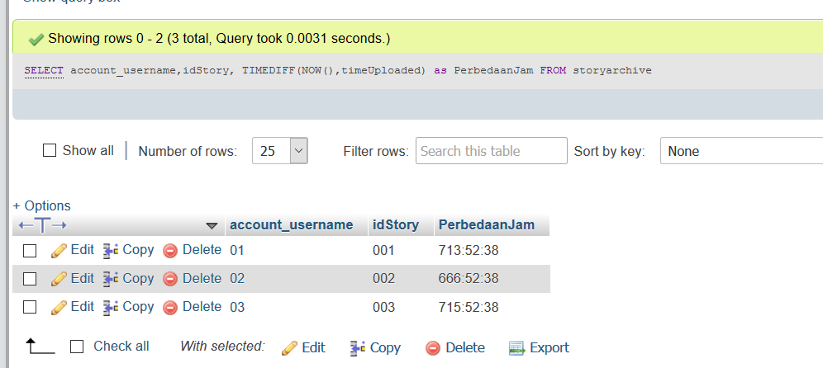
Contoh penggunaan date & time pada instagram
Menampilkan selisih waktu (jam) saat upload story dengan jam saat ini (TIMEDIFF)
Tabel dari storyarchive
Pada table PerbedaanJam merupakan
Hasil selisih jam upload story dengan jam saat ini

Slide 6
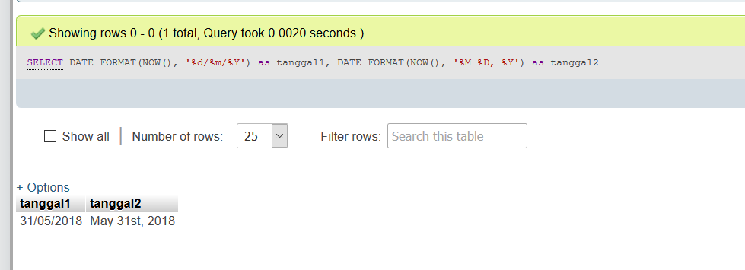
Contoh penggunaan date & time pada instagram
Mengubah format tanggal hari ini menjadi format tertentu yang diinginkan

Slide 7
Stored prosedure
Stored procedure juga digunakan untuk meringkas perintah SQL dan tidak harus mengembalikan nilai seperti function.
Parameter dari Stored Procedure
IN : Variabel parameter hanya dapat digunakan untuk menerima input saja. IN juga sebagai nilai default dari variabel parameter.
OUT : Variabel parameter hanya dapat digunakan untuk menyimpan hasil output saja.
INOUT : Variabel parameter digunakan untuk menerima input dan menyimpan hasil output.

Slide 8
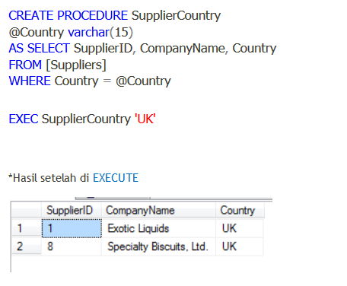
Contoh stored procedure
IN
Contoh berikut adalah untuk mengetahui perusahaan dengan suppliers ID dar negara "UK"

Slide 9
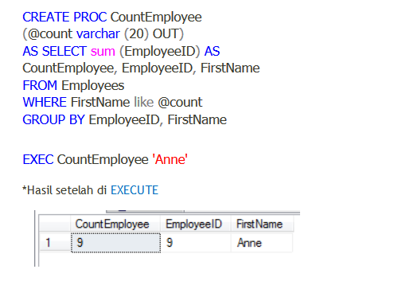
Contoh stored procedure
OUT
Contoh berikut untuk mengetahui berapa jumlah employee dengan employee ID milik "Anne"

Slide 10
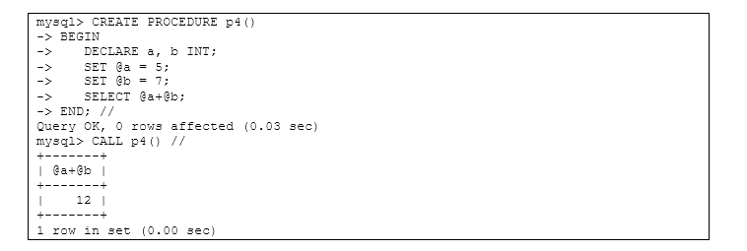
Contoh stored procedure
INOUT
Procedure p4 menginisialisasi variable a dan b yang akan menghasilkan nilai saat procedure dipanggil berupa hasil penjumlahan variable a dan variable b.

